Slide 1
Análisis De Algoritmos De Ordenamiento: ShakerSort, QuickSort, ShellSort, StoogeSort
Nombres y Códigos:
Isaac David Canabal Martinez - T00068229
Antonio José Mendoza Simarra - T00069670
Jorge Andrés Herrera Monsalve - T00068111
Aarón Dali López Fortich - T00068394

Slide 2
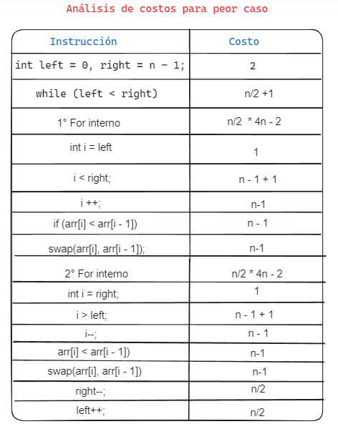
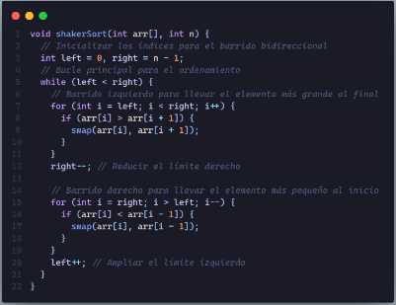
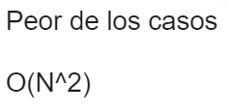
Complejidad del método ShakerSort

Slide 3
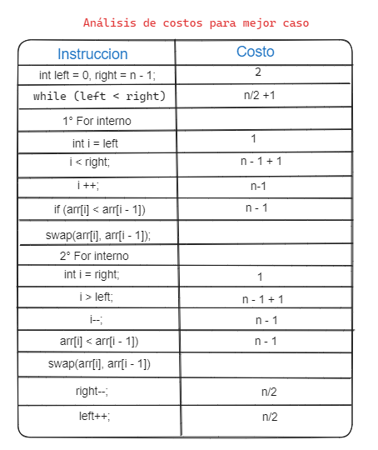

Complejidad del método ShakerSort

Slide 4
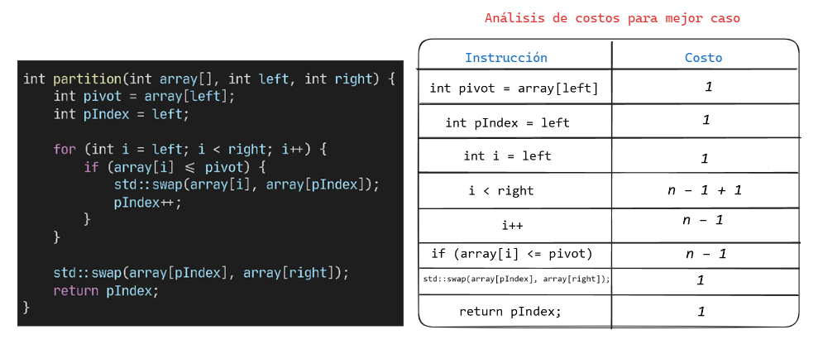
Complejidad del método QuickSort
6+3(n-1) O(n)
Suma o ecuación final

Slide 5
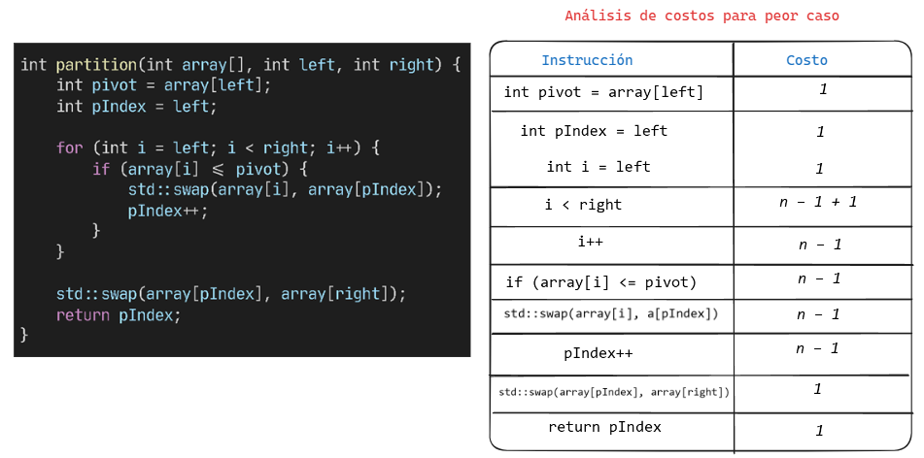
Complejidad del método QuickSort
6+5(n-1) O(n)
Suma o ecuación final

Slide 6
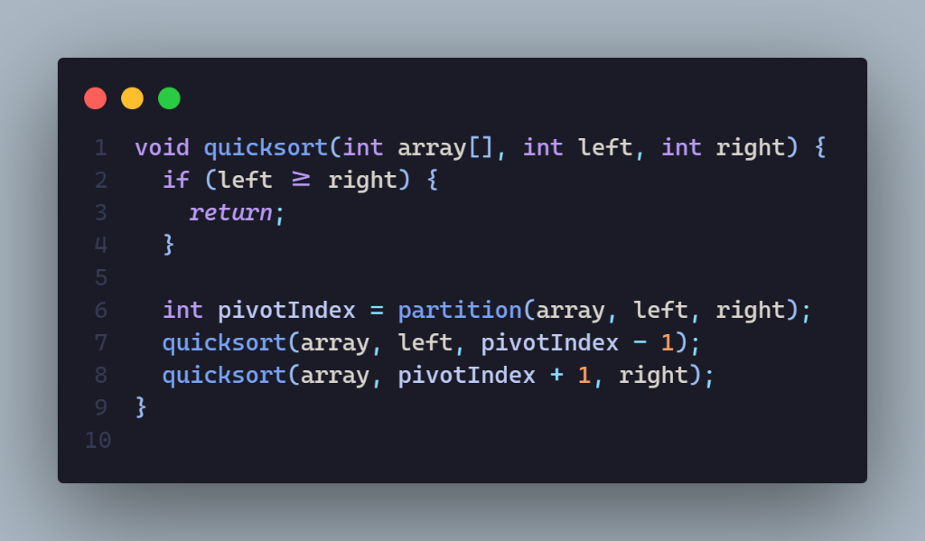
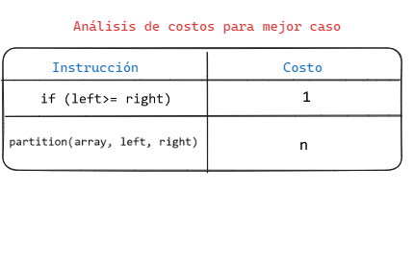
Complejidad del método QuickSort
Cada llamada recursive ordena la mitad del arreglo (izquierda y derecha).
El arreglo se ordena dividiéndolo a la mitad en cada llamada, lo que resulta en una complejidad de log(n/2).
La function partition por si sola tiene una complejidad de O(n), por lo que ajustandolo en la formula
2 * log(n/2)
2 * log(n)
n * log(n)
n * log(n)
Suma o ecuación final

Slide 7

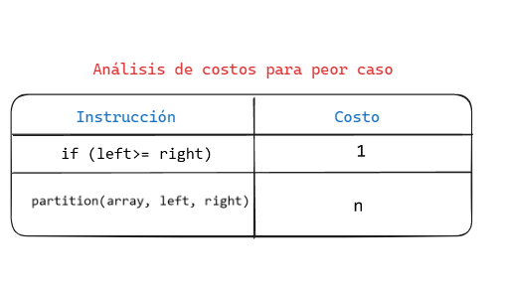
Complejidad del método QuickSort
Cuando se elige el pivote como el primer elemento del arreglo (índice 0), se crean dos arreglos: uno vacío (izquierda) y otro con todos los elementos menos el pivote (derecha).
Este proceso se repite sucesivamente, creando sub-arreglos, lo que resulta en que este proceso se ejecute n - 1 veces.
Resultando en la ecuacion final de: O(n) * O(n – 1)
Terminando en una complejidad de O(n^2)
O(n^2)
Suma o ecuación final

Slide 8
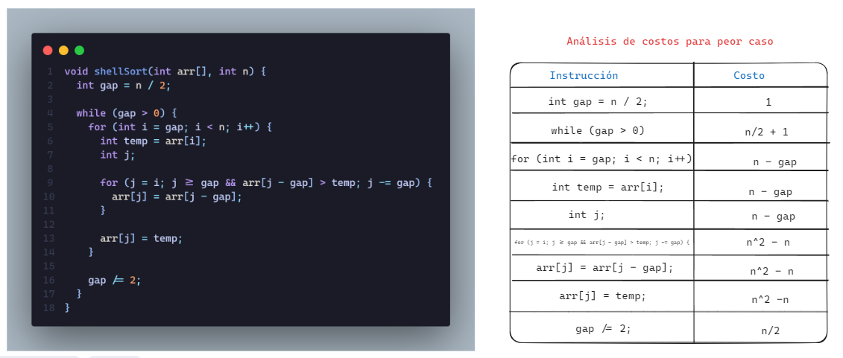

Complejidad del método ShellSort

Slide 9
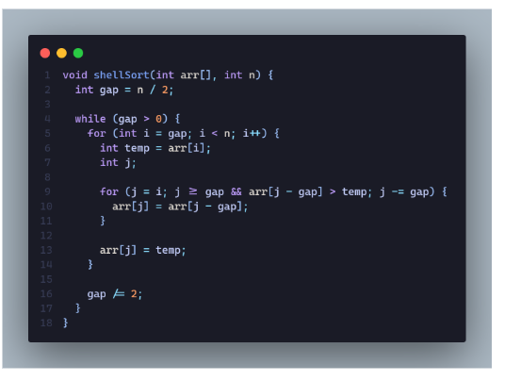
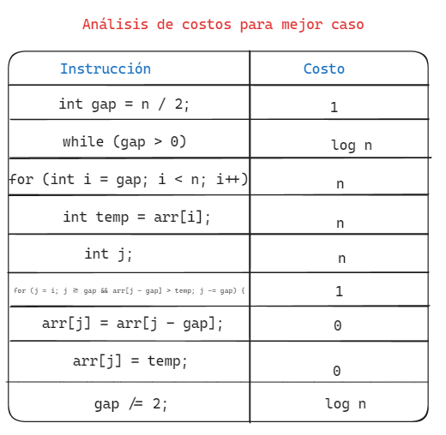
Complejidad del método ShellSort

Slide 10
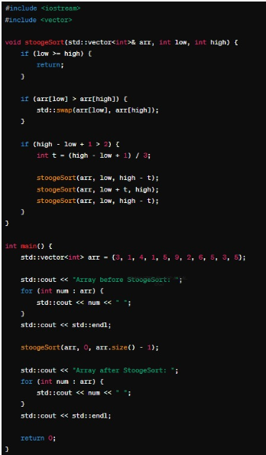
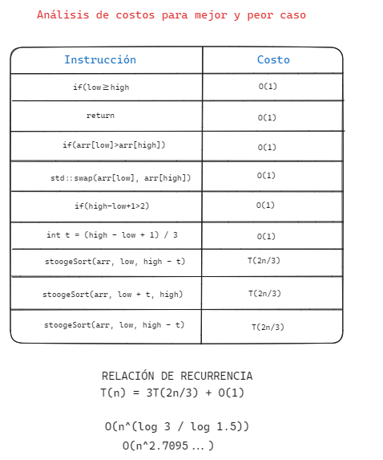

Complejidad del método StoogeSort

